Slide 1
GOOGLE EARTH ENGINE
SPOZNAJTE
„MEET EARTH ENGINE“
SEMINÁR Z GEOINFORMATIKY, 07.03. 2022
Mgr. Ondrej TOKARČÍK

Slide 2
CLOUD ako platforma
Zoznámte sa: GOOGLE EARTH ENGINE
Dáta, dátové typy a funkcie GEE
Predstavenie GEE CODE EDITOR
Aplikácie a možnosti využitia GEE
Ukážky aplikácií postavených na GEE
GEE TIMELAPSE
GEE ..a Slovensko?
ČO NÁS DNES ČAKÁ?

Slide 3
CLOUD ako platforma

Slide 4
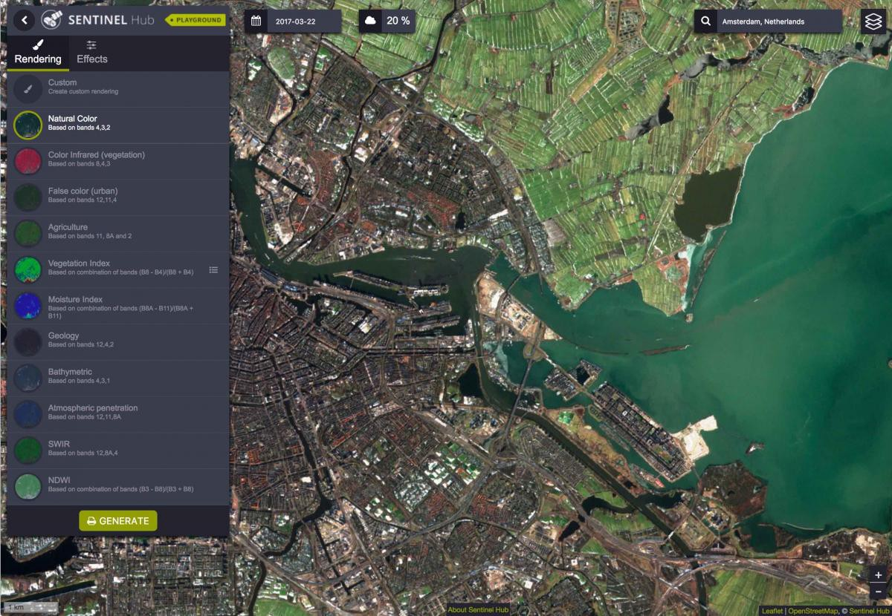
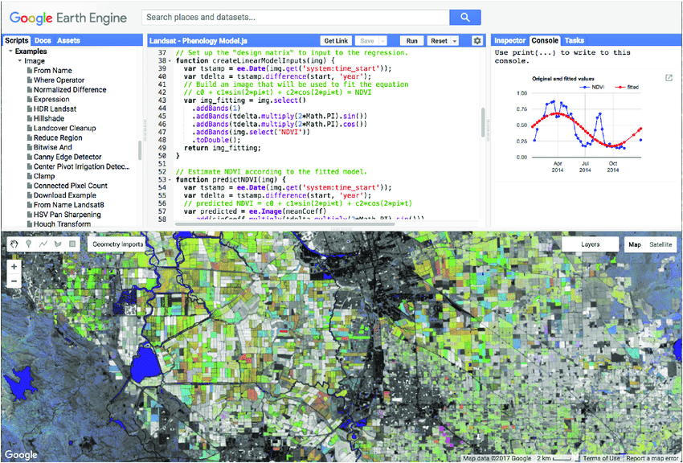
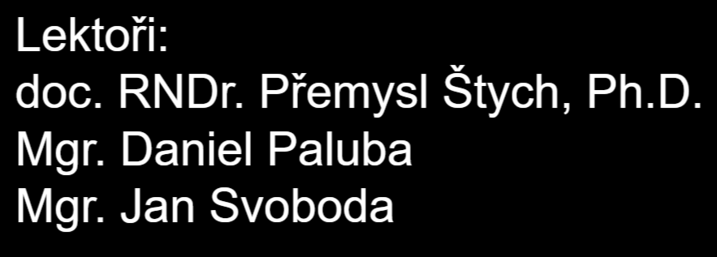
VÝHODY:
Široký výber dát, ktoré sú uložené v „cloude“ – dostupné odkiaľkoľvek a z akéhokoľvek zariadenia → bez potreby sťahovania
Bez inštalácie, len za pomoci internetového prehliadača
Rýchlosť
NEVÝHODY:
Pre pokročilejšie analýzy → potreba znalosti skriptovania
Niektoré funkcie nedostupné → potreba importu funkcie alebo vytvorenie vlastnej funkcie
Niektoré platformy/funkcie → platené
Len online
Zdroj:

Slide 5
ZOZNÁMTE SA: GOOGLE EARTH ENGINE

Slide 7
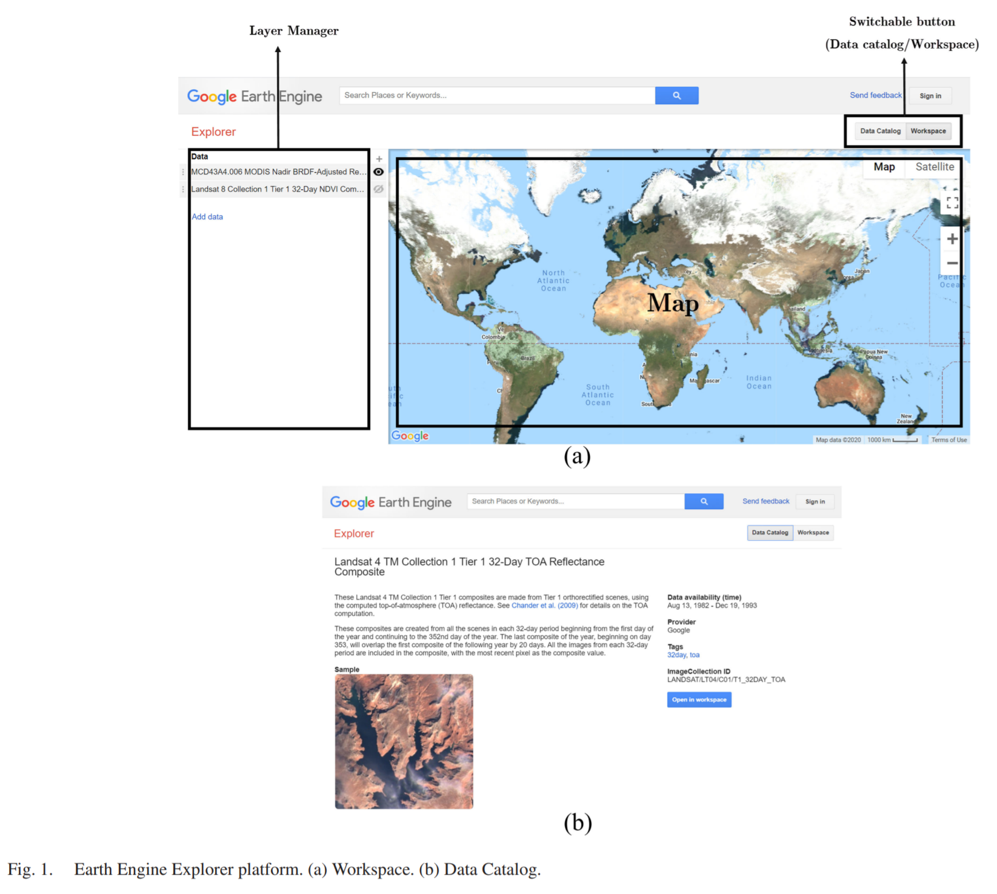
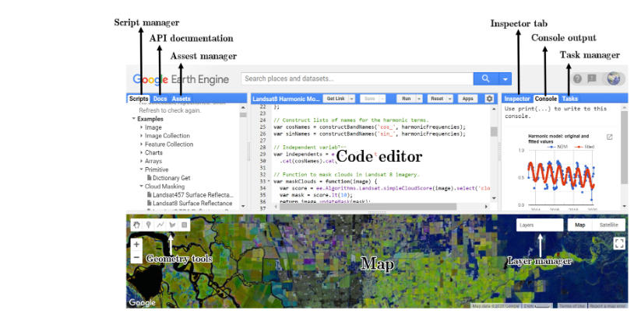
EARTH ENGINE CODE EDITOR
EARTH
ENGINE
EXPLORER
https://explorer.earthengine.google.com/#workspace
https://code.earthengine.google.com/
https://earthengine.google.com/timelapse/
Zdroj: Amani et al. (2020)

Slide 8
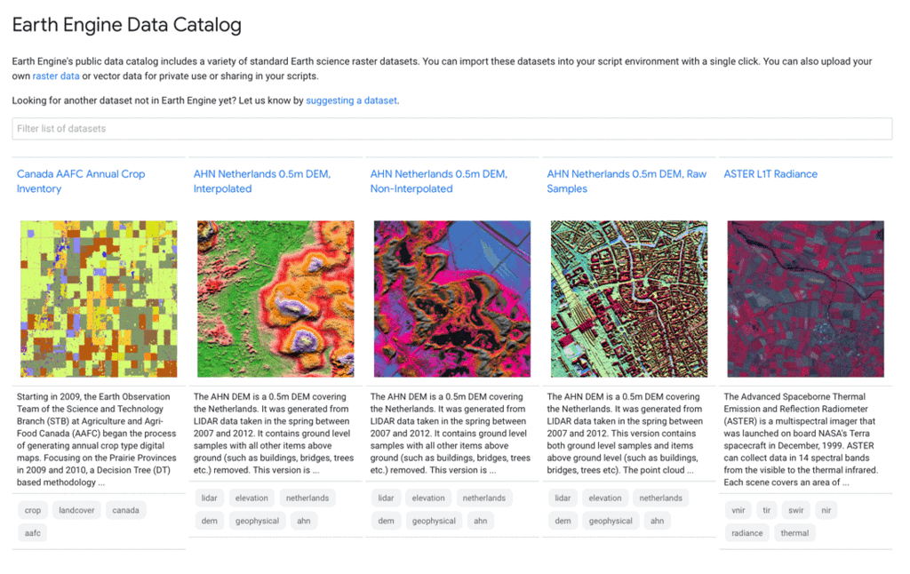
AKO TO FUNGUJE? ☺
GOOGLE CLOUD
VLASTNÉ ALGORITMY
APLIKÁCIE
V REALNOM SVETE
DATASETY

Slide 9
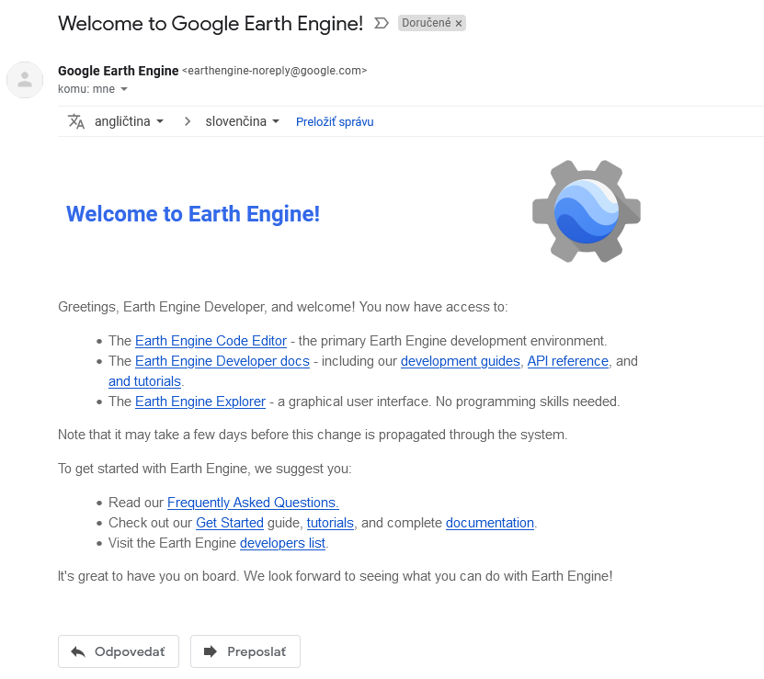
AKO SA
ZAREGISTROVAŤ?

Slide 10
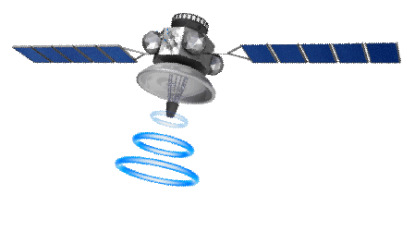
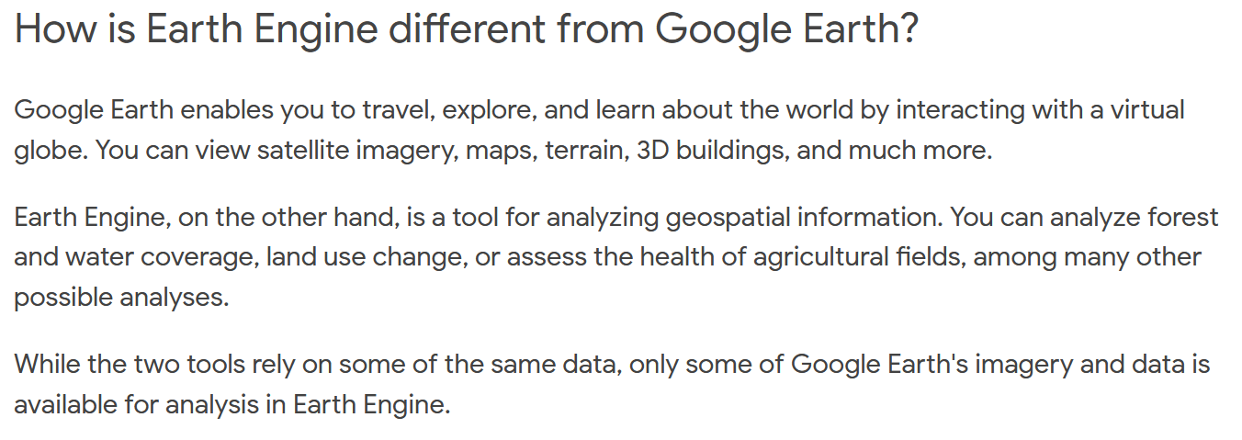
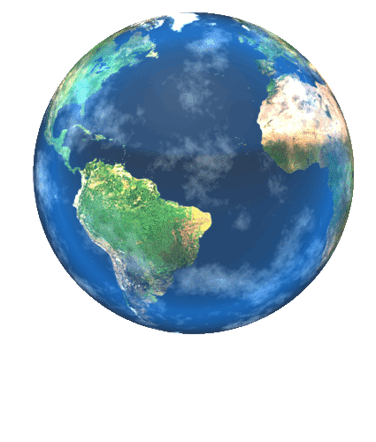
GOOGLE EARTH vs.
GOOGLE EARTH ENGINE

Slide 11
DÁTA, DÁTOVÉ TYPY a FUNKCIE GOOGLE EARTH ENGINE

Slide 12
https://developers.google.com/earth-engine/datasets/
https://geohackweek.github.io/GoogleEarthEngine/01-introduction/

Slide 13
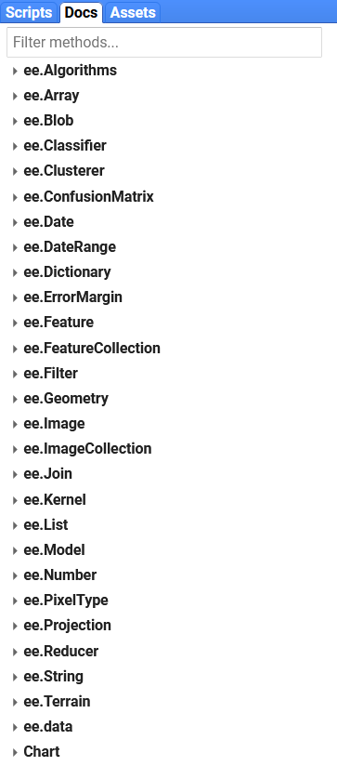
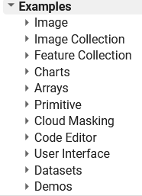
DÁTOVÉ
TYPY
GEOPRIESTOROVÉ
FUNKCIE
ee.Image
ee.ImageCollection
ee.Feature
ee.Geometry
ee.FeatureCollection
ee.Array
ee.Number
ee.String
ee.Date
ee.List
ee.Dictionary
ee. ...
Filter
Reducer
Join
Základné GIS funkcie
Chart
Export
Machine Learning
Pokročilé funkcie
....
viac než 800 preddefinovaných funkcií… a stále sa rozširujúce možnosti ☺
https://developers.google.com/earth-engine/guides/exporting

Slide 14
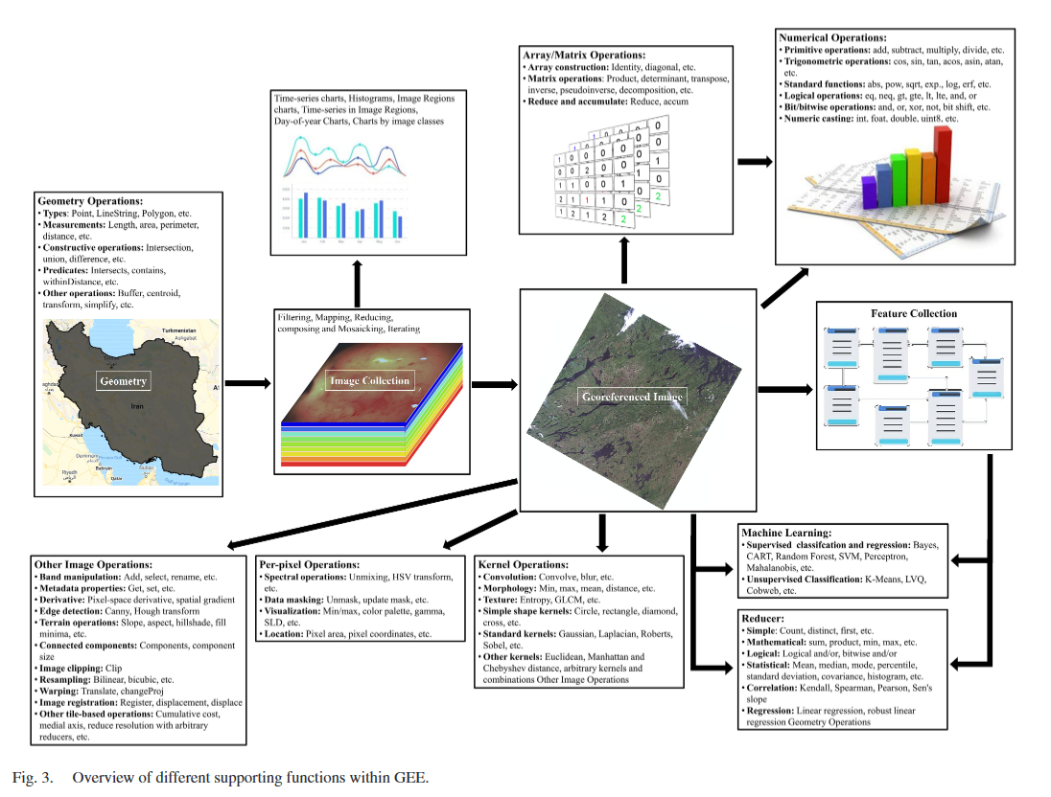

Slide 15
PREDSTAVENIE GOOGLE EARTH ENGINE CODE EDITOR

Slide 16
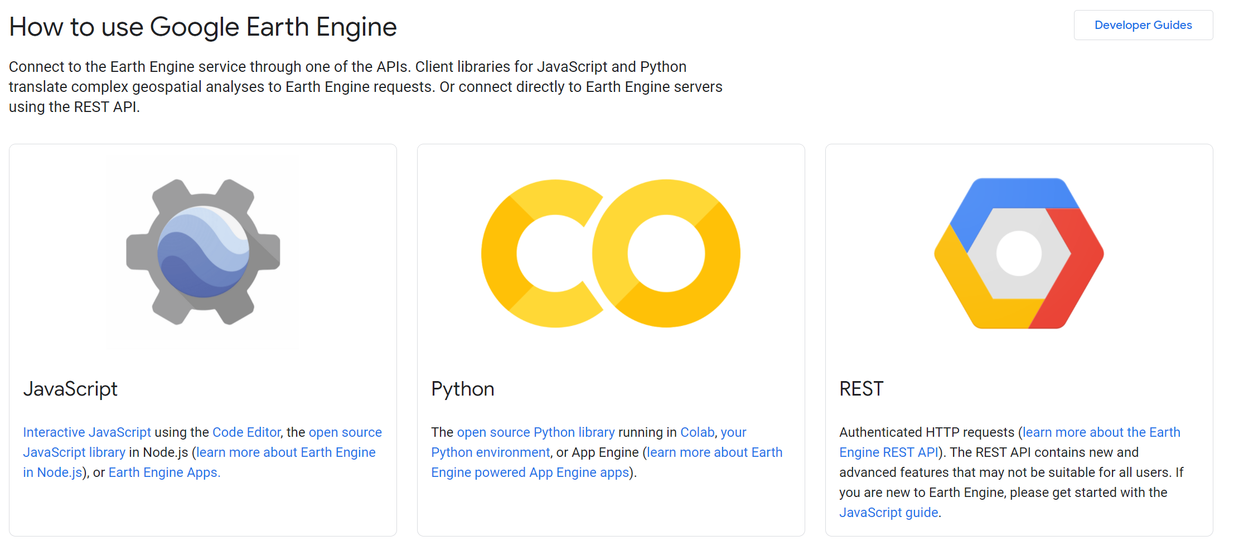

Slide 17
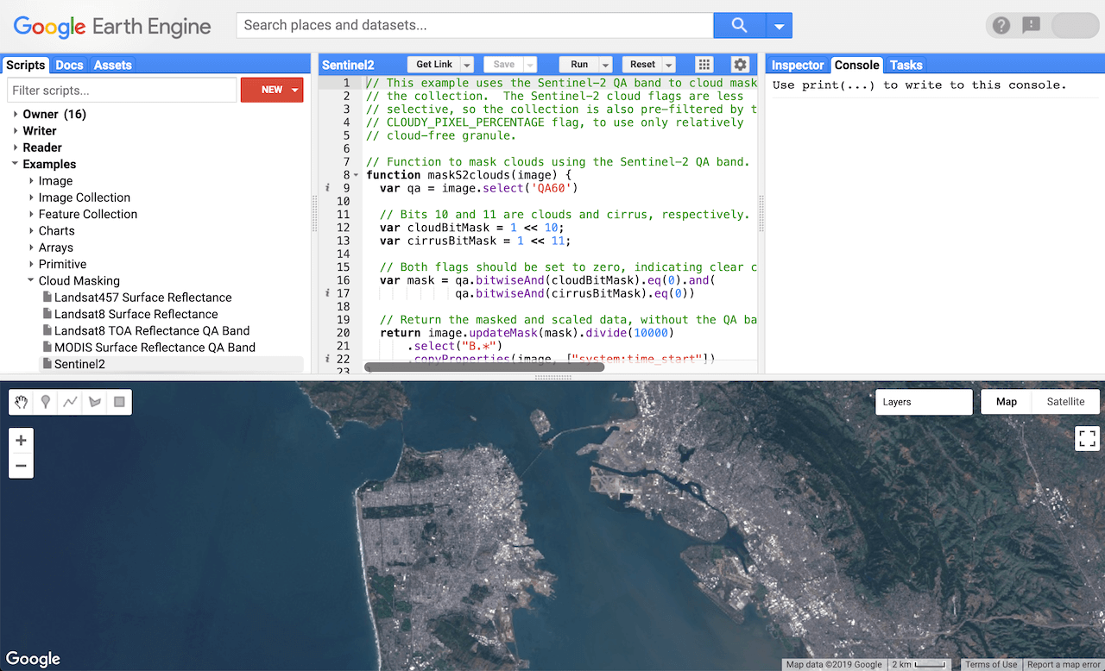
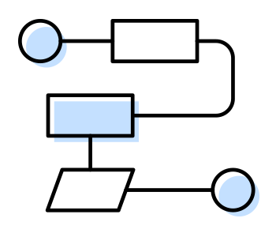
https://code.earthengine.google.com/

Slide 18
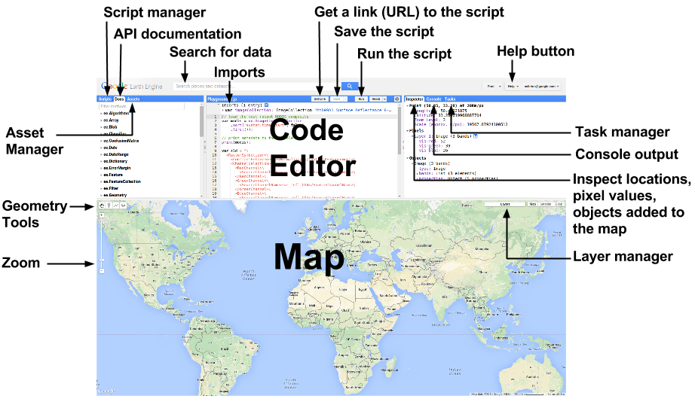
https://code.earthengine.google.com/

Slide 19
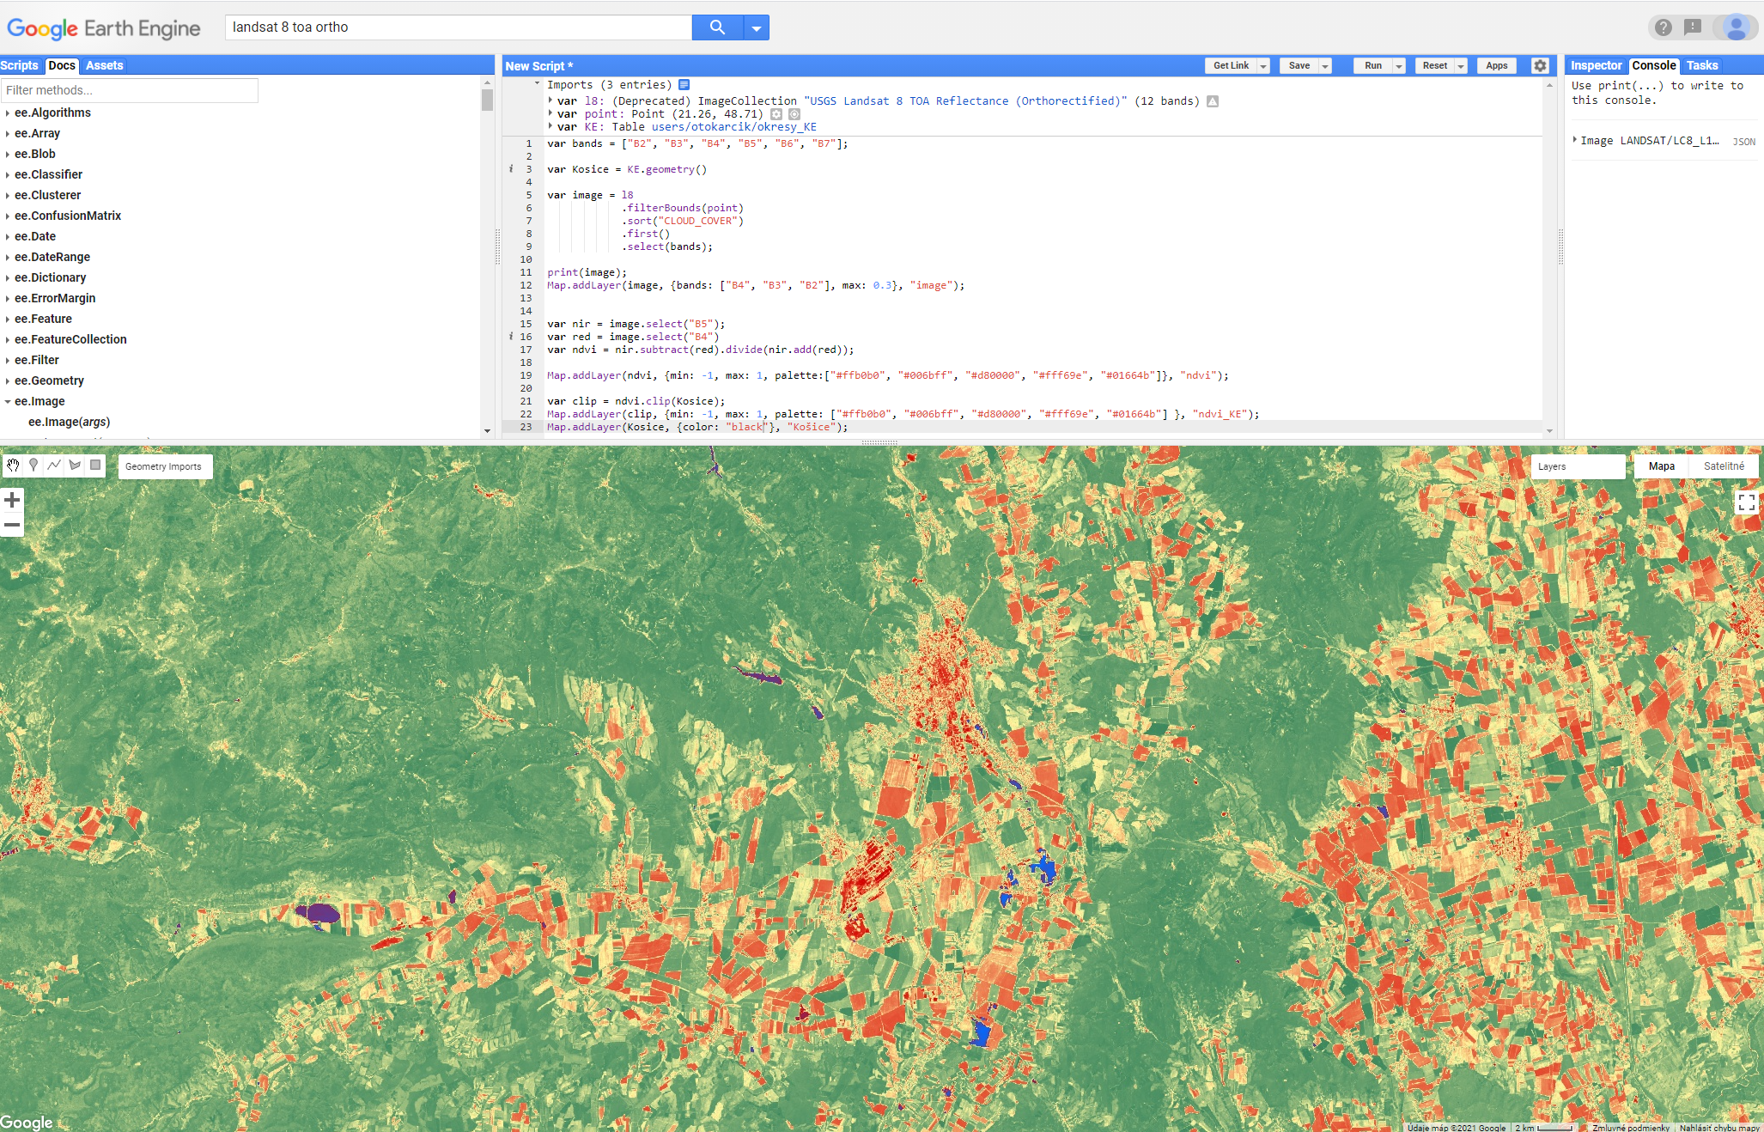
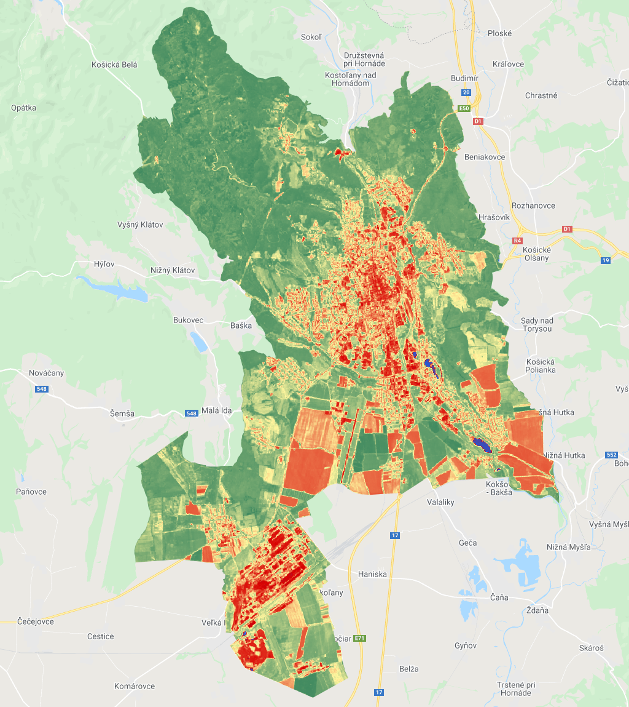
PRAKTICKÁ UKÁŽKA ☺

Slide 20
APLIKÁCIE A MOŽNOSTI VYUŽITIA GOOGLE EARTH ENGINE

Slide 21
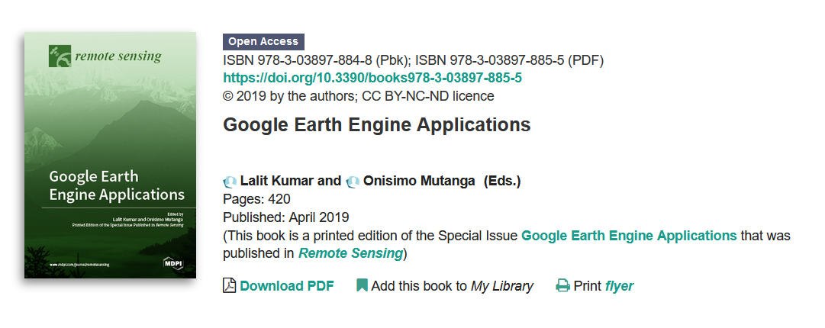
https://www.mdpi.com/books/pdfview/book/1262

Slide 22
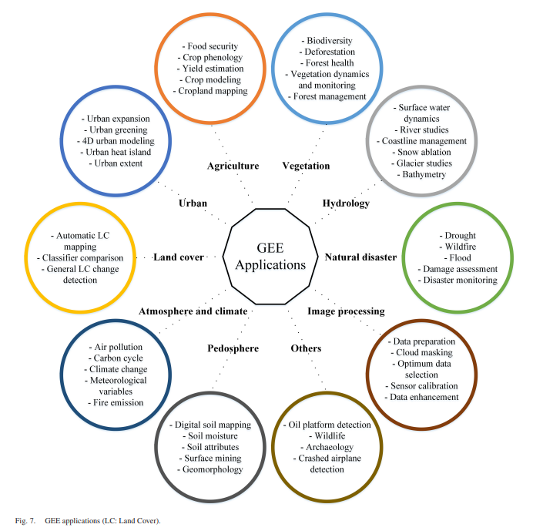
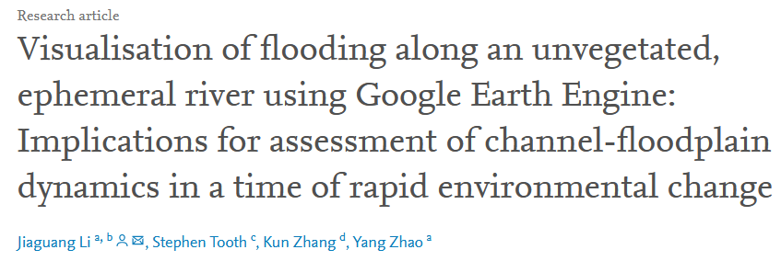
Zdroj: Amani et al. (2020)

Slide 23
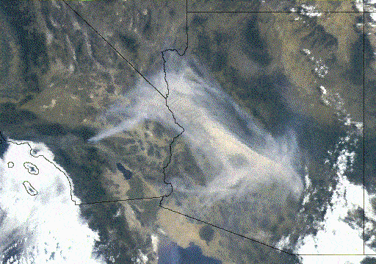
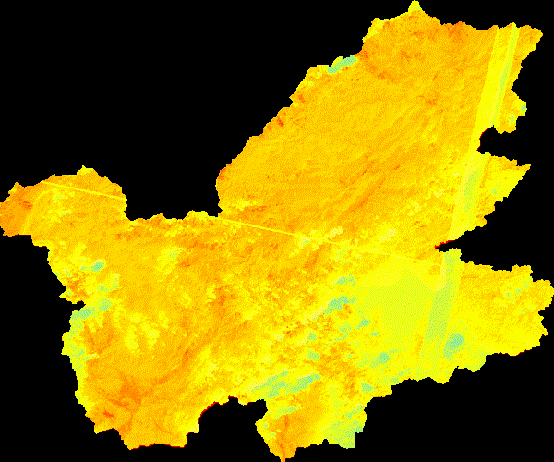
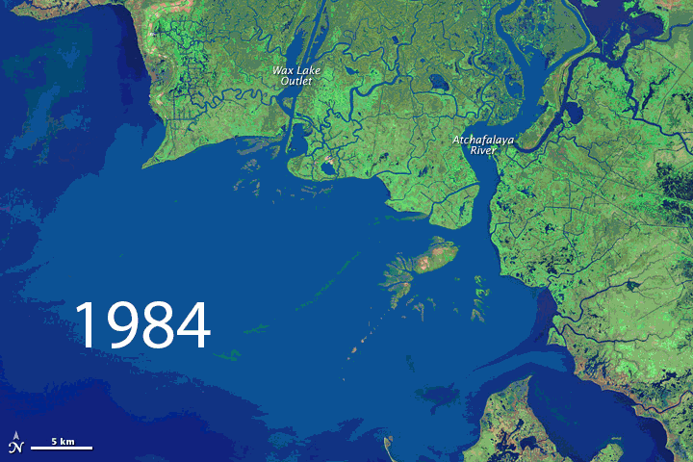
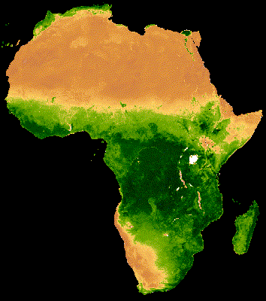
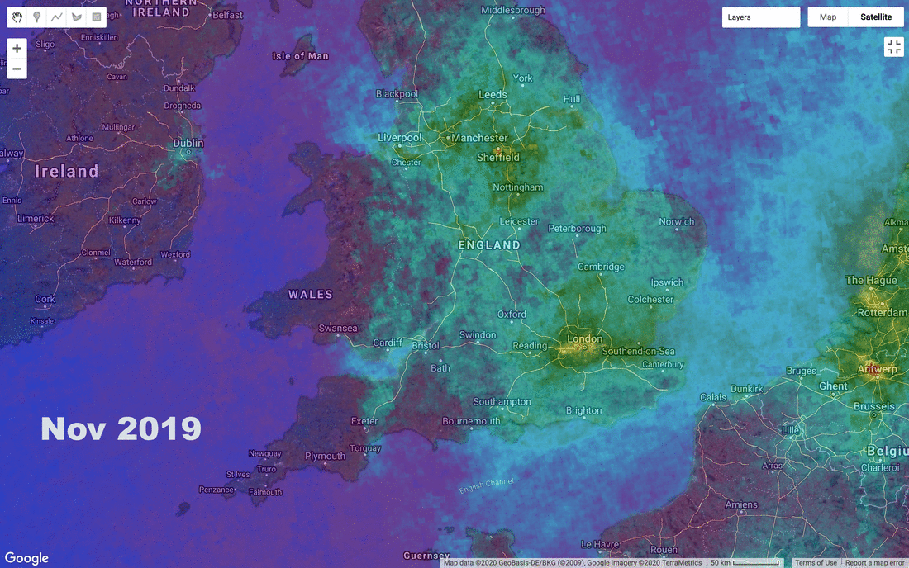
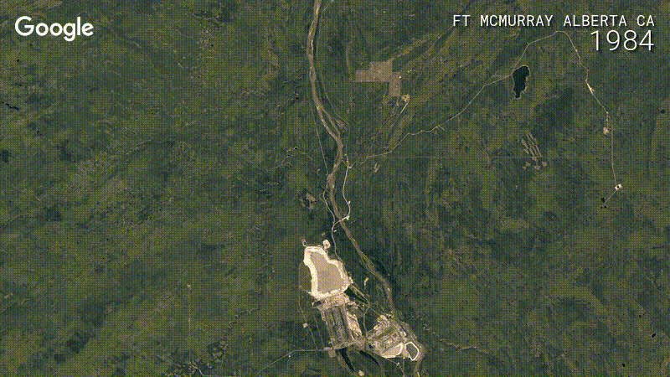
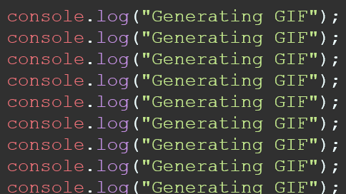
Land Heat Analysis using Google Earth Engine
Flooding The Mississippi River Delta
How to generate wildfire boundary maps with Earth Engine
Google Earth Engine and NO2 levels
Alberta: urban expansion
MODIS NDVI Times Series Animation

Slide 24
UKÁŽKY APLIKÁCIÍ POSTAVENÝCH NA GOOGLE EARTH ENGINE

Slide 25
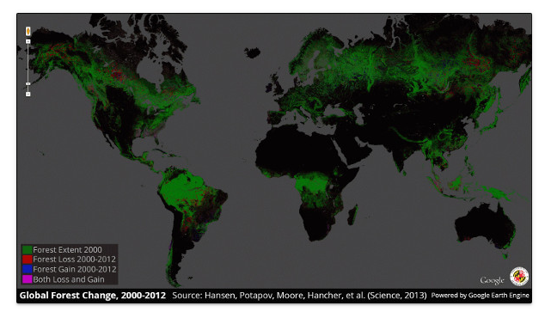
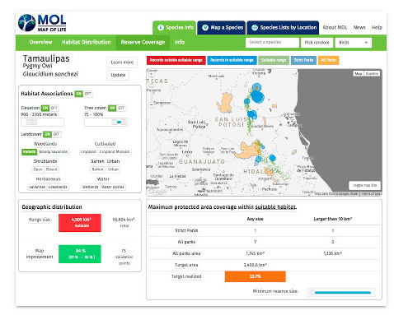
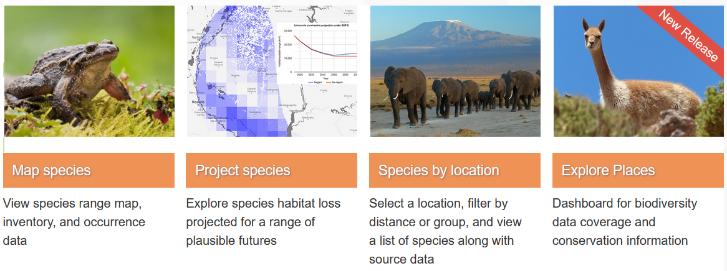
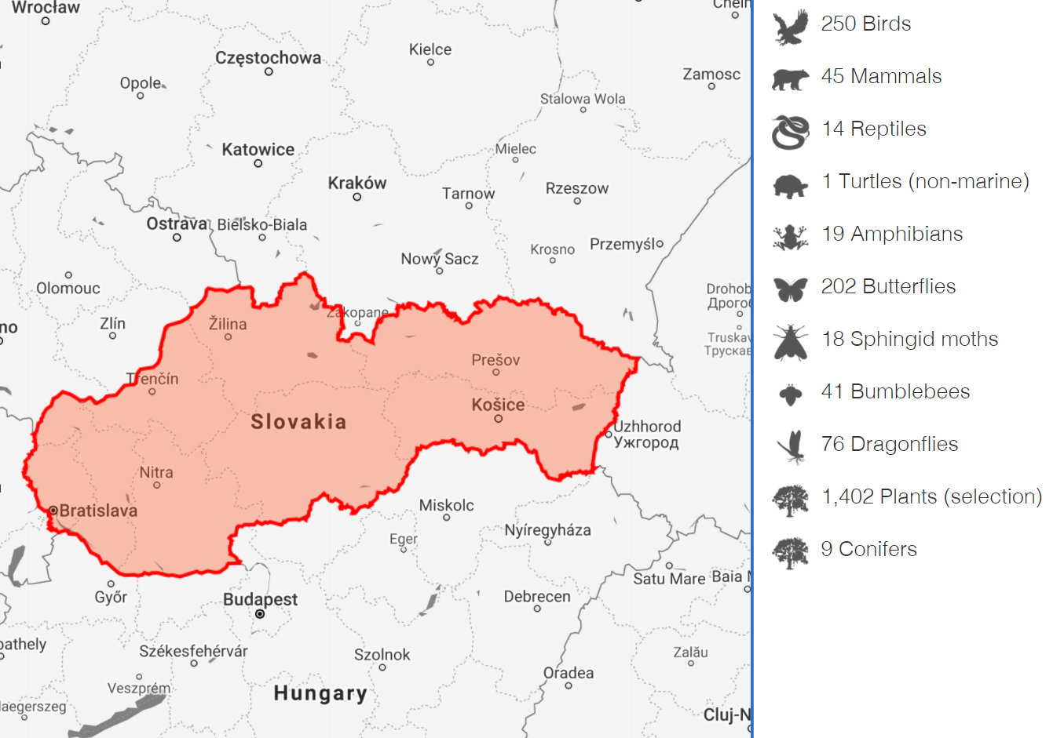
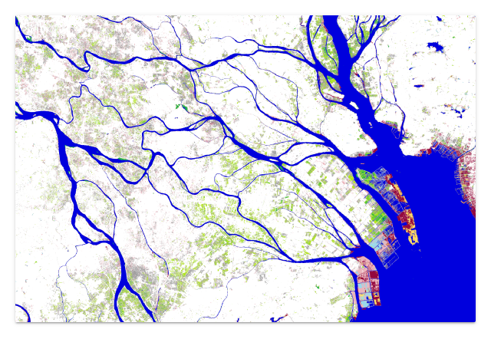
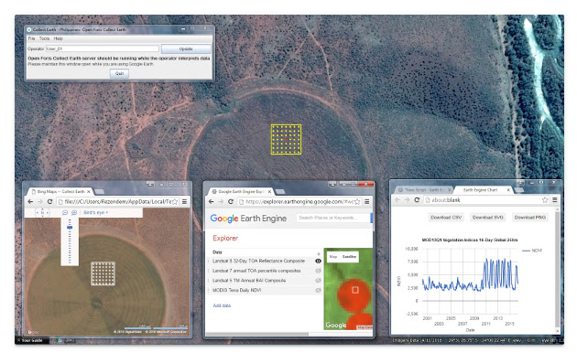
GLOBAL FOREST CHANGE
https://ai.googleblog.com/2013/11/the-first-detailed-maps-of-global.html
MAP OF LIFE
https://earthengine.google.com/case_studies/
COLLECT EARTH
GLOBAL SURFACE WATER

Slide 26
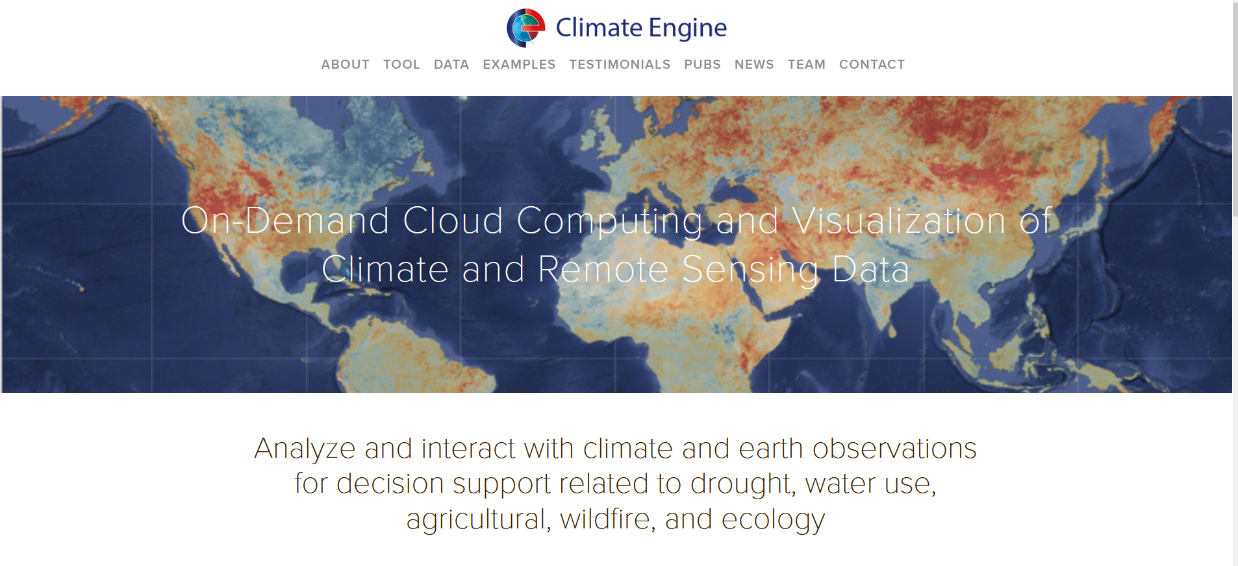
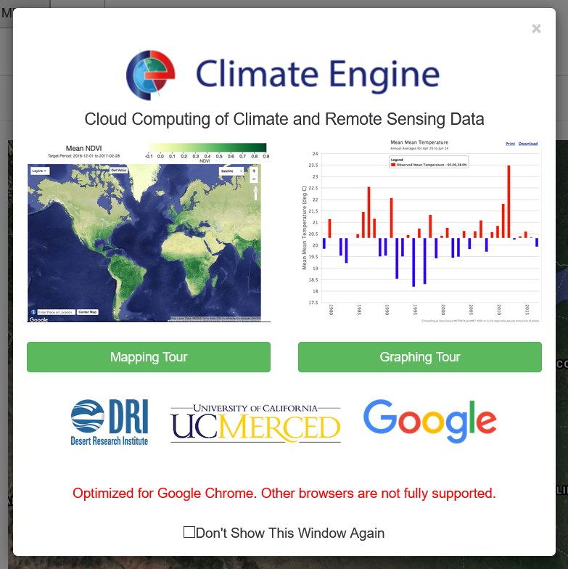

Slide 27
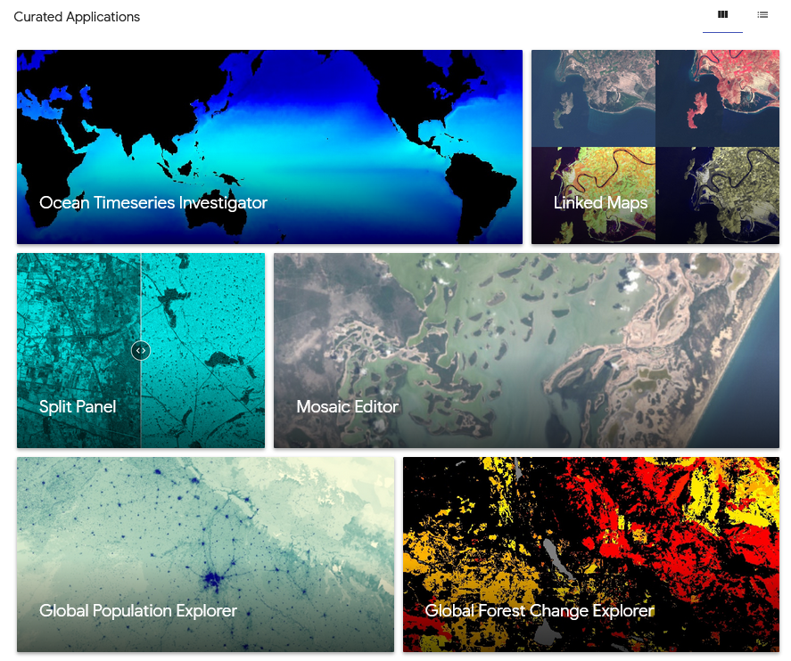
https://www.earthengine.app/
https://developers.google.com/earth-engine/guides/apps
https://developers.google.com/earth-engine/guides/app_engine_examples

Slide 28
GOOGLE EARTH ENGINE TIMELAPSE

Slide 29
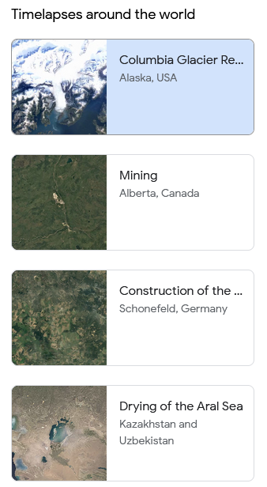
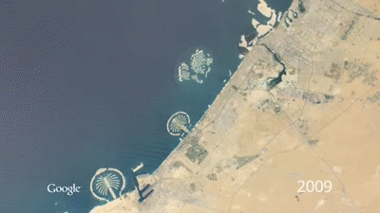
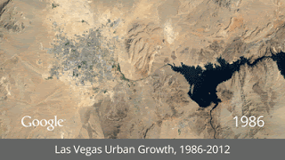
GEE TIMELAPSE
https://earthengine.google.com/timelapse/
GEE 3D TIMELAPSE
https://earth.google.com/web/data=CiQSIhIgNTQ0MGExNzMxYzI1MTFlYTk0NDM4YmI2ODk0NDUyOTc

Slide 30
GOOGLE EARTH ENGINE ..a SLOVENSKO?

Slide 31
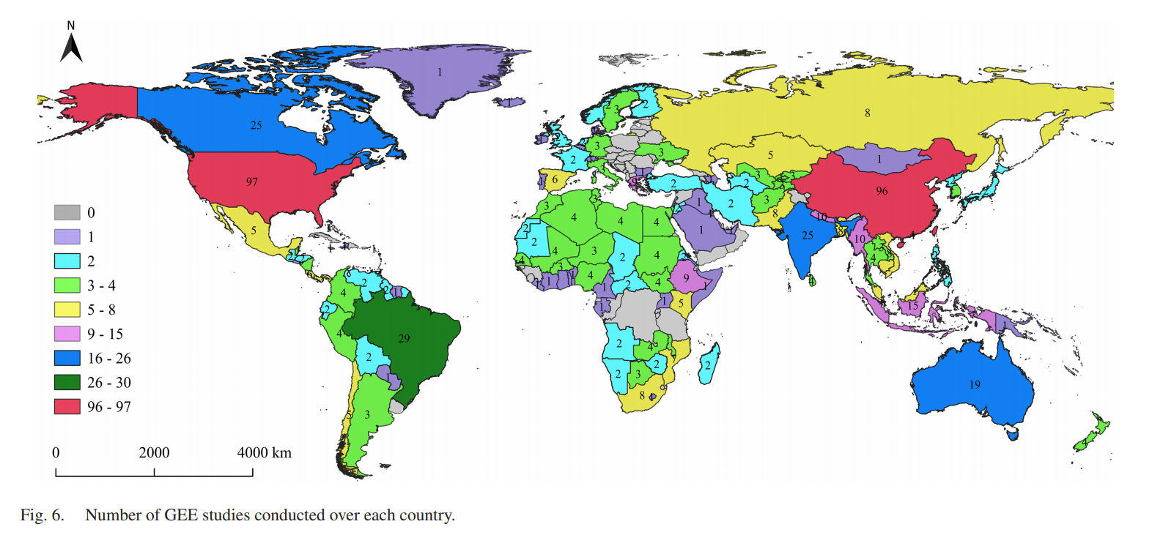
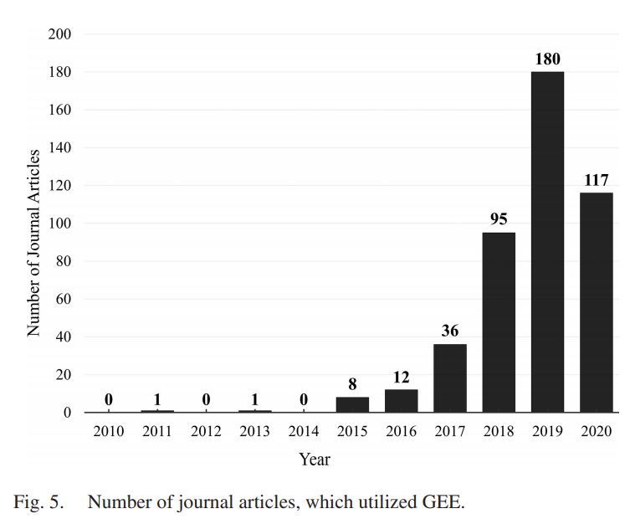
Zdroj: Amani et al. (2020)

Slide 32
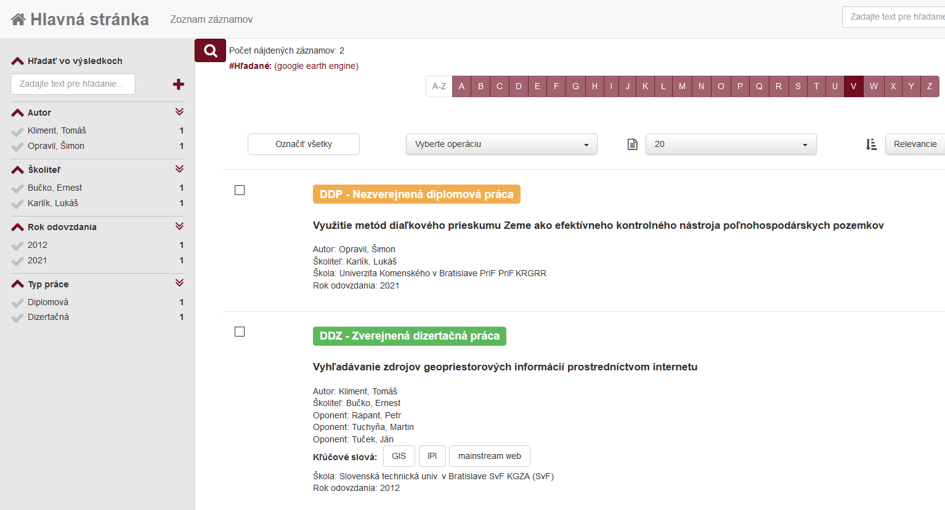
Aktuálne k: 17.5. 2021

Slide 33
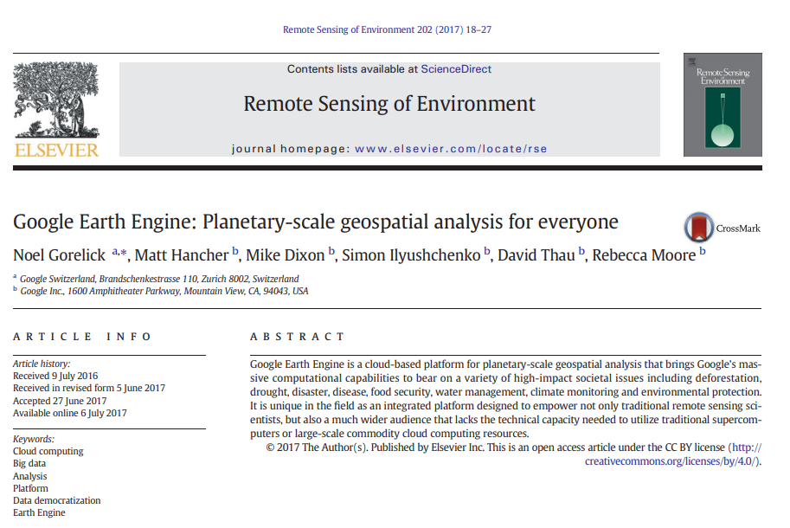
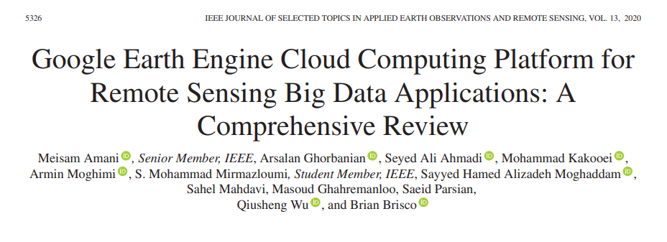
ZÁKLADNÉ PUBLIKÁCIE
ZAČÍNAME
S GOOGLE
EARTH ENGINE

Slide 34
UŽITOČNÉ LINKY
EE101 Condensed: Fast start to the Earth Engine API: https://www.youtube.com/watch?v=m1ejxSi3l8s&t=2s
Google Earth Engine 101 Part 1: https://www.youtube.com/watch?v=I-wFYm4Hnhg
Google Earth Engine 101 Part 2: https://www.youtube.com/watch?v=_Ff8_dME2Gc&ab_channel=GoogleEarth
Google Cloud Platform with Earth Engine: https://www.youtube.com/watch?v=CKYPhCwyoy4&ab_channel=GoogleEarth
ZAČÍNAME
S GOOGLE
EARTH ENGINE

Slide 35
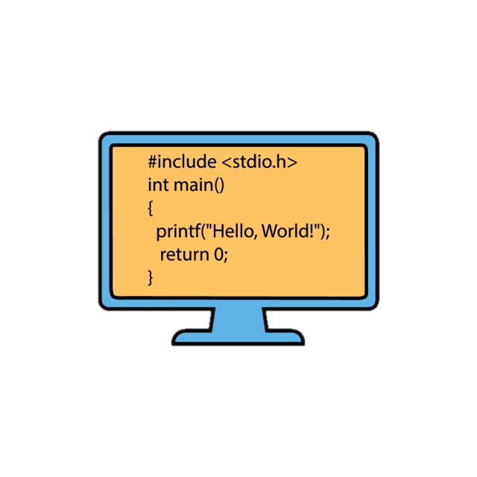
UŽITOČNÉ LINKY
Introduction to Google Earth Engine: https://www.google.com/earth/outreach/learn/introduction-to-google-earth-engine/
Earth Engine Objects: https://developers.google.com/earth-engine/tutorials/tutorial_js_02
Visualizing Images and Image Bands: https://developers.google.com/earth-engine/tutorials/tutorial_api_02
Functional Programming Concepts: https://developers.google.com/earth-engine/tutorials/tutorial_js_03
ZAČÍNAME
S GOOGLE
EARTH ENGINE

Slide 36
ĎAKUJEME ZA POZORNOSŤ!
Mgr. Ondrej TOKARČÍK
ondrej.tokarcik@student.upjs.sk
Mgr. Daniela LAUBERTOVÁ
daniela.laubertova@student.upjs.sk

Slide 37
https://earthengine.google.com/

